Slide 1
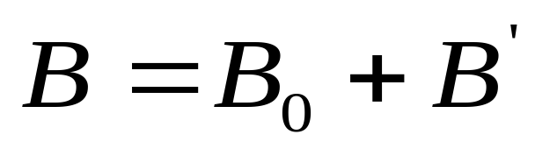
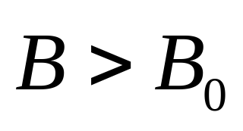
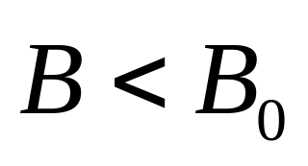
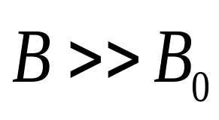
第七节 磁介质
一 磁介质
真空中的磁感强度
介质磁化后的附加磁感强度
磁介质中的总磁感强度
顺磁质
（铝、氧、锰等）
弱磁质
抗磁质
（铜、锌、氢等）
铁磁质
（铁、钴、镍等）

Slide 2

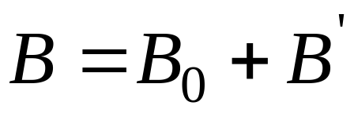


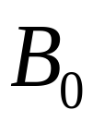
分子圆电流和磁矩
顺 磁 质 的 磁 化
无外磁场
有外磁场

Slide 3

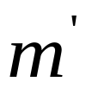




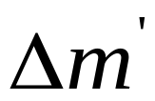
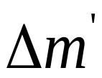

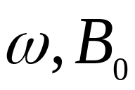
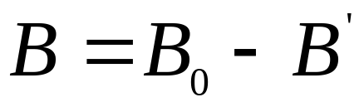
无外磁场时抗磁质分子磁矩为零
抗磁质的磁化
同向时
反向时
抗磁质内磁场

Slide 4
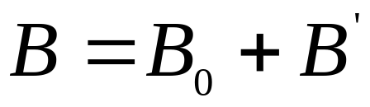
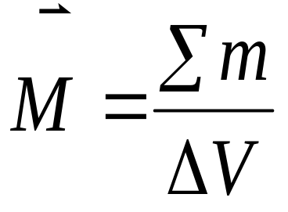
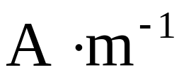
顺磁质内磁场
抗磁质内磁场
二 磁化强度
分子磁矩的矢量和
意义 磁介质中单位体积内分子的合磁矩.
体积元
单位（安/米）

Slide 5




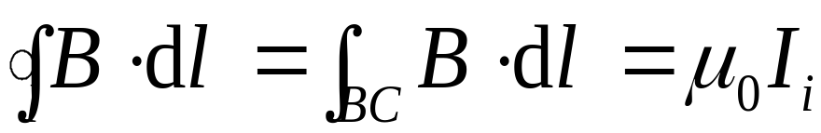

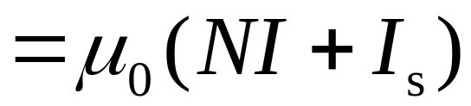
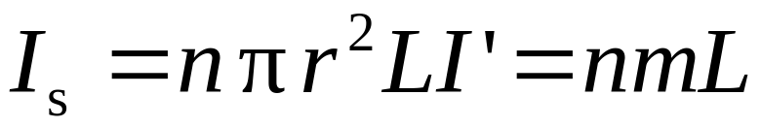
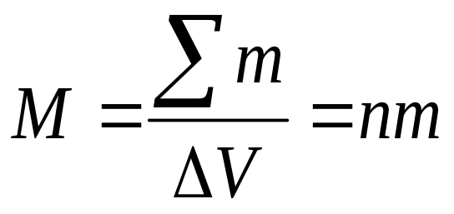
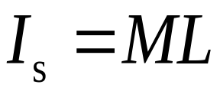
三 磁介质中的安培环路定理 磁场强度
B
C
C
+
+
+
+
+
+
+
+
+
+
+
+
A
D
分子磁矩
（单位体积分子磁矩数）
传导电流
磁化电流

Slide 6
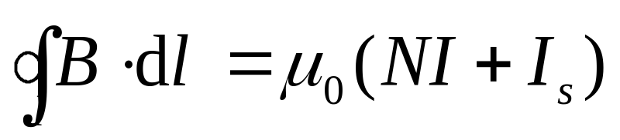
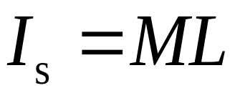
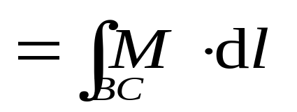
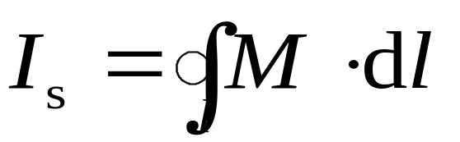
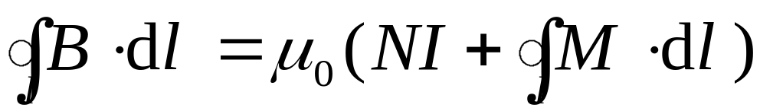
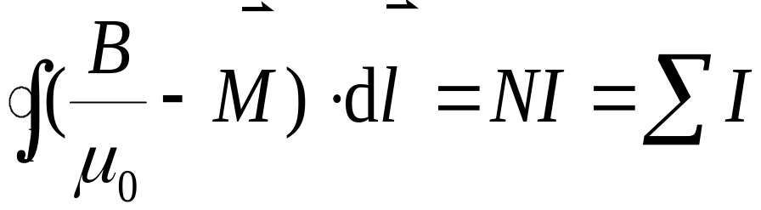
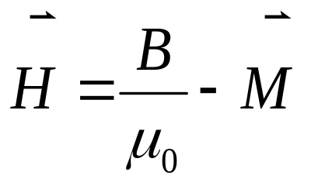

B
C
+
+
+
+
+
+
+
+
+
+
+
+
A
D
磁场强度
磁介质中的安培环路定理

Slide 7
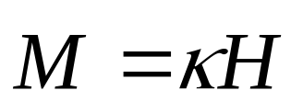

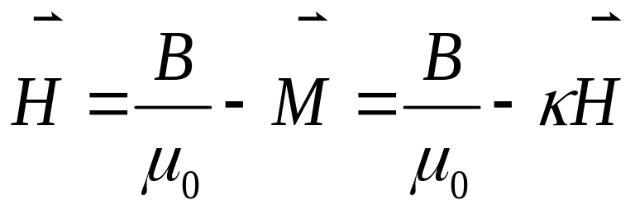
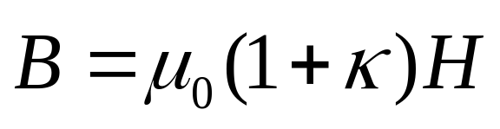
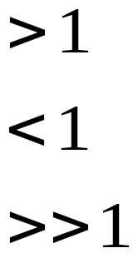
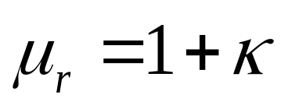
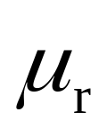
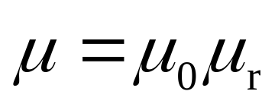
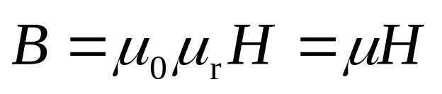
磁介质中的安培环路定理
各向同性磁介质
（磁化率）
顺磁质
相对磁导率
抗磁质
铁磁质
磁 导 率
（非常数）
各向同性磁介质

Slide 8
真空中的安培环路定理
l 包电流(传导,磁化)
磁介质中的安培环路定理
l 仅包含传导电流

